Slide 1
Признак
возрастания
(убывания)
функции.
Учитель математики МОУ Корсукская СОШ
Модонова Н.Н.

Slide 2

«Ум заключается
не только в знании,
но и в умении
применять знания
на практике»
Аристотель

Slide 3
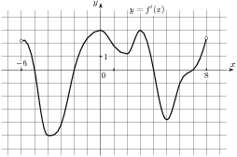
Если f/(x) > 0,
значит, функция возрастает.
На рисунке изображен график y=f'(x) — производной функции f(x) , определенной на интервале (-6;8) . Найдите количество промежутков возрастания функции f(x) .
График производной

Slide 4
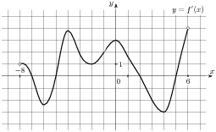
На рисунке изображен график y=f'(x) — производной функции f(x), определенной на интервале (-8;6). Найдите количество промежутков убывания функции f(x).

Slide 5
На рисунке изображен график производной функции f(x),
определенной на интервале (a;b). Найдите промежутки возрастания функции f(x). В ответе укажите длину наибольшего из них.
у
y=f ‘(x)
1
а
0
1
b
х

Slide 6
Алгоритм нахождения промежутков возрастания (убывания) функции
1. Находим область определения функции
2.Находим производную функции
3.Находим точки, в которых f’(x) =0
или f’(x) не существует
4.Отмечаем эти точки на числовой прямой
и определяем знаки производной
на полученных промежутках
5.Делаем выводы о промежутках
возрастания и убывания

Slide 7
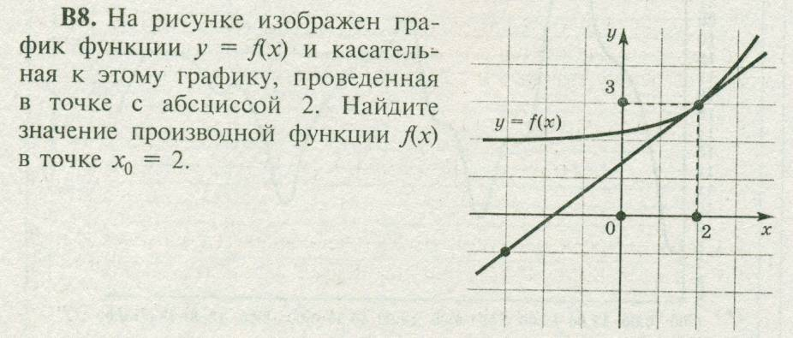
(ЕГЭ) На рисунке изображен график функции у = f(x) и касательная к этому графику. Определите знак производной в точке касания.

Slide 8
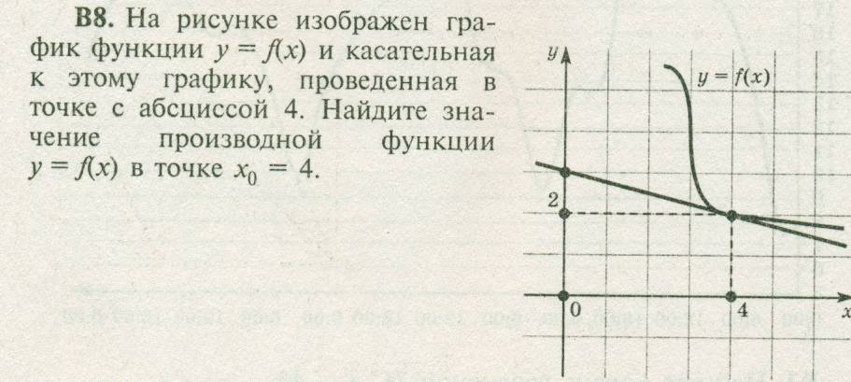
(ЕГЭ) На рисунке изображен график функции у = f(x) и касательная к этому графику. Определите знак производной в точке касания.

Slide 9


 | 1 вариант | 2 вариант
D(f)
f ‘ (x)
f ‘ (x) = 0 (не существует)
Знаки производной
Промежутки возрастания
Промежутки убывания

Slide 10




 | 1 вариант | 2 вариант
D(f) | R | R
f ‘ (x)
f ‘ (x) = 0 (не существует) | -1; 1 | -1; 1
Знаки производной | 1
Промежутки возрастания
Промежутки убывания
-
-
-
+
-1
+
-1
+
1

Slide 11
Непрерывная функция у = f(x) задана на отрезке [a;b] На рисунке изображен ее график.
Укажите точки графика, в которых касательная параллельна оси Ох.
y
y = f(x)
a
b
x
-

Slide 12
Непрерывная функция у = f(x) задана на отрезке [a;b] На рисунке изображен ее график.
Укажите точки графика, в которых касательная параллельна оси Ох.
f/(x) < 0, значит, функция убывает.
f/(x) > 0, значит, функция возрастает.
y
y = f(x)
a
b
x
f/(x)
+
-
+
-
+
-
f(x)
x

Slide 13
Найдите промежутки возрастания функции у =f (x).
y
4
3
2
1
y = f /(x)
-7 -6 -5 -4 -3 -2 -1
1 2 3 4 5 6 7
x
-1
-2
-3
-4
-5

Slide 14
Найдите промежутки возрастания функции у =f (x).
y
В точках –5, 0, 3 и 6
функция непрерывна, поэтому при записи промежутков возрастания эти точки включаем.
4
3
2
1
y = f /(x)
-7 -6 -5 -4 -3 -2 -1
1 2 3 4 5 6 7
x
-1
-2
-3
-4
-5
Ответ:
(–8; –5], [ 0; 3], [ 6; 8)
f/(x)
+
-8
+
–
+
–
8
f(x)
-5
0
3
6
x

Slide 15
Найдите промежутки возрастания функции у =f (x). В ответе укажите сумму целых точек, входящих в эти промежутки.
y
4
3
2
1
y = f /(x)
-7 -6 -5 -4 -3 -2 -1
x
-1
-2
-3
-4
-5

Slide 16
Найдите промежутки возрастания функции у =f (x). В ответе укажите сумму целых точек, входящих в эти промежутки.
y
В точках –5, 0, 3 и 6
функция непрерывна, поэтому при записи промежутков возрастания эти точки включаем.
4
3
2
1
y = f /(x)
-7 -6 -5 -4 -3 -2 -1
1 2 3 4 5 6 7
x
-1
-2
-3
-4
-5
(–8; –5], [ 0; 3], [ 6; 8)
Сложим целые числа:
-7, -6, -5, 0, 1, 2, 3, 6, 7
Ответ: 1
f/(x)
+
-8
+
–
+
–
8
f(x)
-5
0
3
6
x

Slide 17
Найдите промежутки убывания функции у =f (x). В ответе укажите длину наибольшего из них.
y
4
3
2
1
y = f /(x)
-7 -6 -5 -4 -3 -2 -1
x
-1
-2
-3
-4
-5

Slide 18
Найдите промежутки убывания функции у =f (x). В ответе укажите длину наибольшего из них.
y
4
3
2
1
y = f /(x)
-7 -6 -5 -4 -3 -2 -1
1 2 3 4 5 6 7
x
-1
-2
-3
-4
-5
Ответ: 5.
f/(x)
+
-8
+
–
+
–
8
f(x)
-5
0
3
6
x

